Slide 1
Интерактивный курс
Истомина Ольга Хомякова Таисия Анастасия Горюнова Борушко Елена
Хомуд Ясмина

Slide 2
По результатам исследования
60%
47%
26%
Опрошенных считают геймификацию перспективной технологией
Студентов довольны своим образованием
Студентов посвящают видеоиграм 2,5 – 3 часов в день

Slide 3
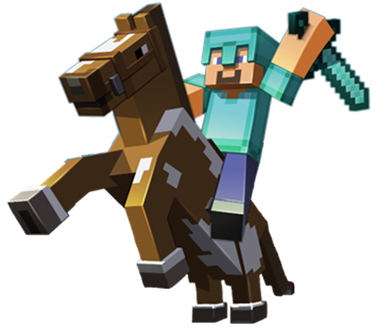
3 основные преимущества нашего IT решения
Курс интегрирован в систему электронного обучения Moodle
Предполагает большую практико-ориентированность
Повышенная эффективность за счет геймификации

Slide 4
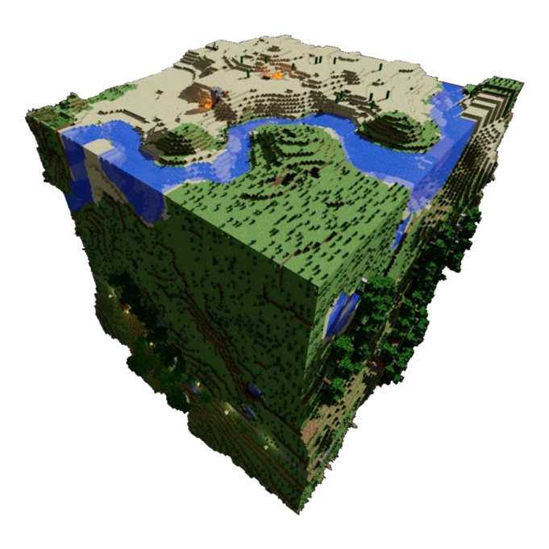
Количество активных игроков растет с каждым годом
2020
3
2021 2022
1
2
5 миллионов игроков
7 миллионов игроков
9 миллионов игроков
Россия держится в топ-3 стран-лидеров по количеству игроков
Россия входит в топ-5 стран по количеству серверов
В России играют в Майнкрафт более 12 миллионов человек

Slide 5
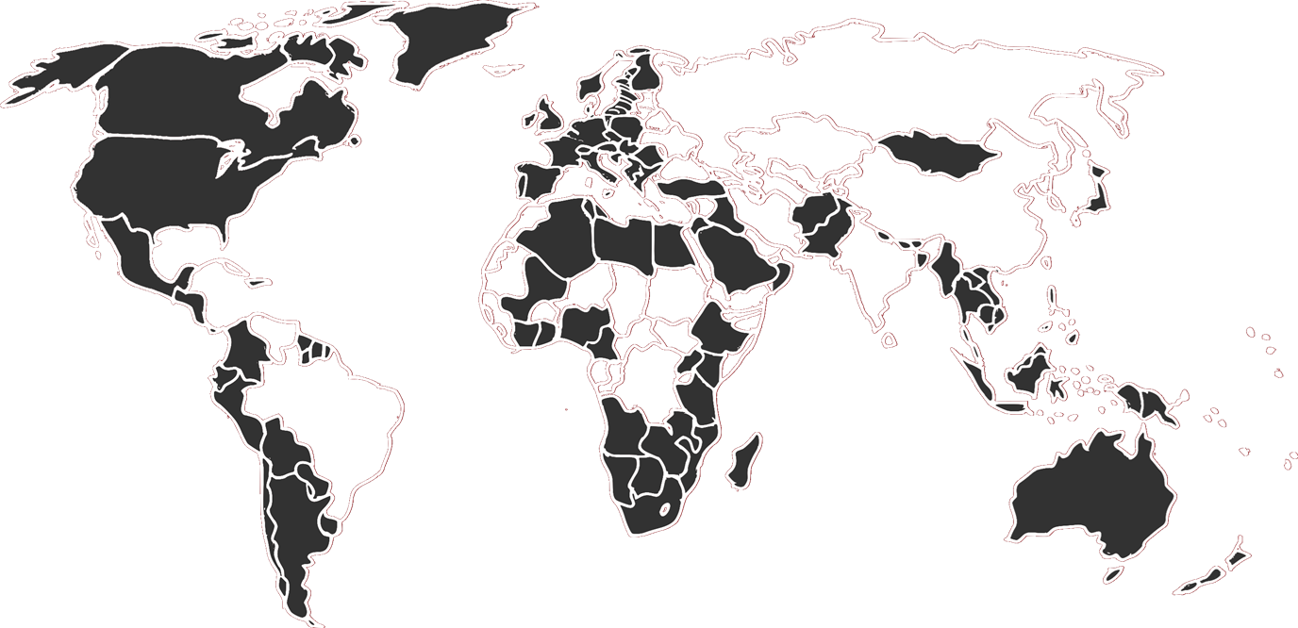
Майнкрафт в образовании применяют уже в 115 странах мира
Более 400 школ США, Индии и скандинавских стран активно применяют Майнкрафт и другие игры в обучении
В Швеции ввели обязательные уроки в игре

Slide 6
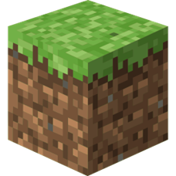
Как работает наше решение
Разрабатываем собственный лаунчер
Который будет модифицирован учебными модификациями (модами).
1
Разрабатываем задания
Список новых стилизованных лабораторный и практичыеских работ
2
3
Интеграция в платформу
Программа автоматически переносит прогресс прользователя на Moodle]

Slide 7
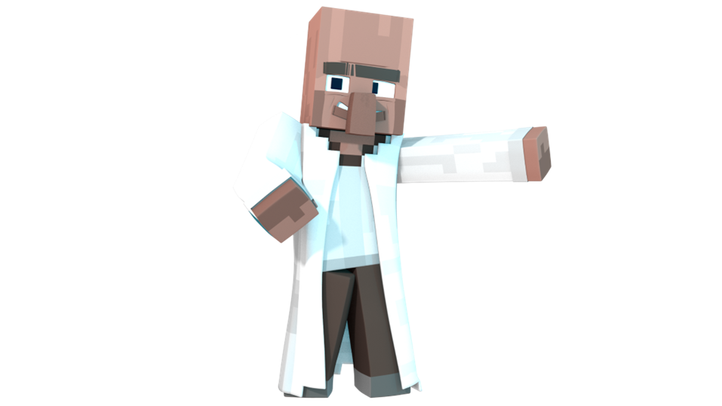
2 ключевых стейкхолдера
Студенты
Новые учебныу пособия на «простом» языке
Возможность обучаться играя
Применение знаний на практике
Преподаватели
Уменьшение преподавательской нагрузки
Возможность автоматизации контроля выполнения заданий
Возможность подготовить учащихся к цифровой эпохе

Slide 8
Бизнес модель
B2C
B2B
B2G
Рекламные интеграции
Курс может быть продан напрямую конечным потребителям через онлайн платформы.
Курс может быть предложен организациям занимающимся онлайн образовнием в качестве основной или дополнительной обр-ой программы
Курс может быть предложен государственым учреждениям в качестве обр-ой программы для университетов
С приобретением «имени» будет возможность получать заказы от рекламодателей

Slide 9
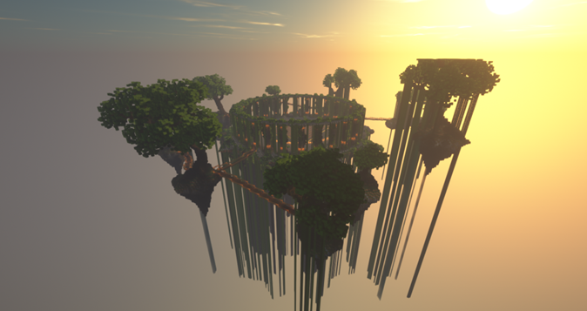
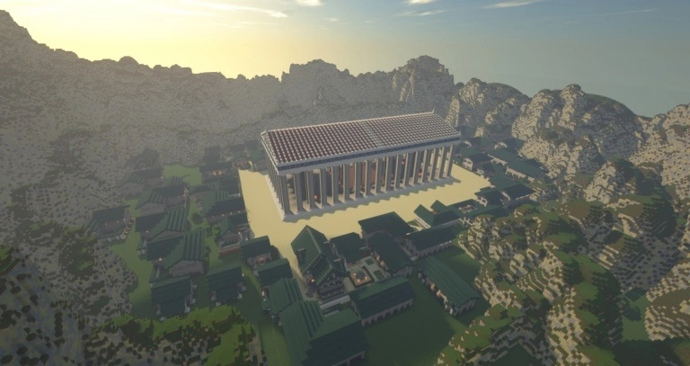
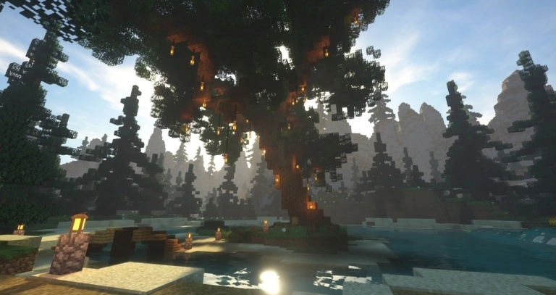
Текущие результаты
Уже создано 11 миров
Более 200 модификаций применимых к обучающему процессу
Разработано 108 плагинов

Slide 10
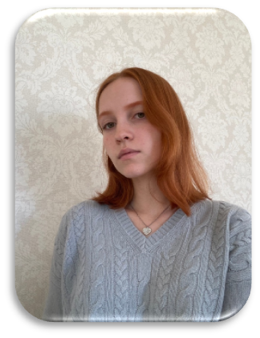
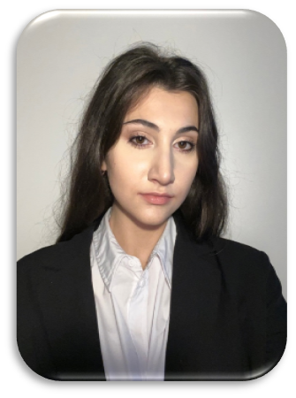
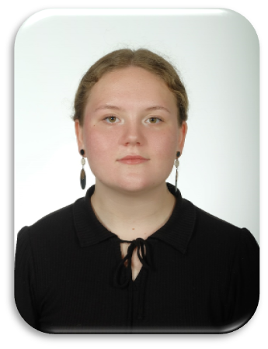
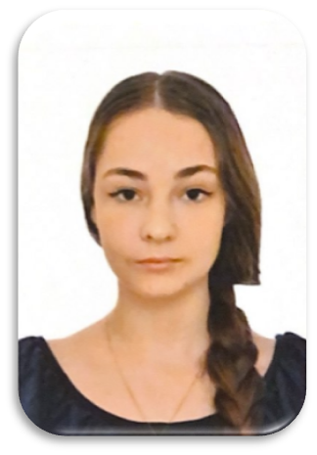
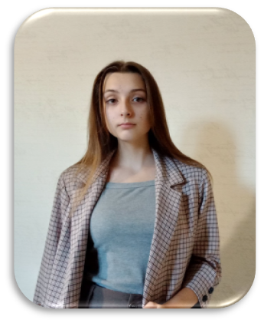
Команда, которая работала над проектом
Хомякова Таисия
Дизайнер презентаций
Горюнова Анастасия
Маркетолог
Хаммуд
Ясмина
Копирайтер
Борушко Елена
Экономист
Истомина Ольга
Спикер, тимлид

Slide 11
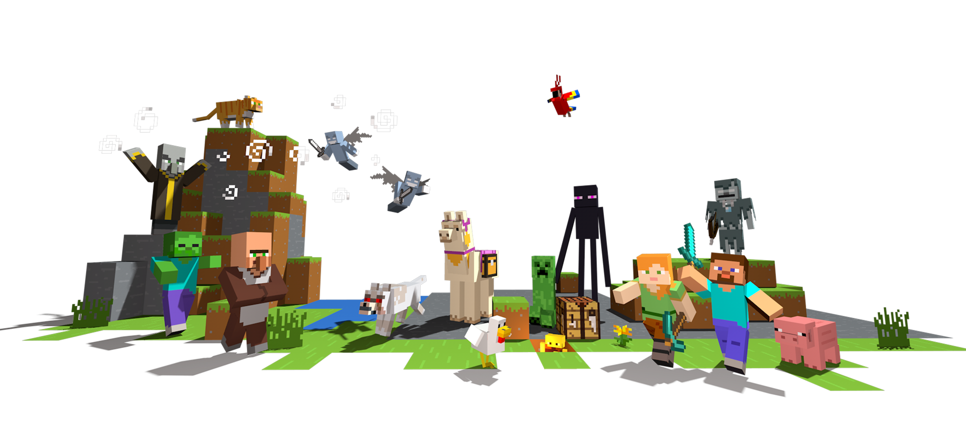
Давайте сделаем образование интересным с помощью игровых технологий

Slide 12
Связаться
с нами
Sevastopol.it@rea.ru +7 (978) 608-49-17

